Slide 1
La Ecología
Es la disciplina científica que estudia las relaciones que mantienen entre sí todos los seres de la tierra, con la naturaleza.
Actualmente se habla de una nueva ética, de una ética ecológica, en este sentido se busca conocer cuál es la huella ecológica que el ser humano deja en la naturaleza, buscando desarrollar una conciencia que solucione estos problemas ecológicos.

Slide 2
HUELLA ECOLOGICA
Evalúa el impacto sobre el planeta, de un determinado modo o forma de vida, y compararlo con la biocapacidad del planeta. Es un indicador clave para la sostenibilidad.
COMPONENTES ABIOTICOS.
Principales frenos de la población. Son factores sin vida. Son distintos componentes que determinan el espacio físico en el que habitan los seres vivos. Ejemplo. Agua, luz, humedad, aire.

Slide 3
ECOSISTEMA
Es el conjunto que conforman ciertas especies de animales, vegetales, bacterias y hongos que se relacionan entre sí. La diferencia entre ecosistema y medio ambiente es que un ecosistema es un lugar determinado con condiciones propias.
CONTAMINACION
Es la entrada de agentes biológicos, químicos o físicos a un medio que no pertenecen. Cualquier modificación de la composición natural de un medio; por ejemplo, agua aire o alimentos.

Slide 4
¿Cuáles son los principales factores que han incidido enormemente en el daño de nuestro ecosistema y nuestro medio ambiente?
• Desarrollo industrial
• Crecimiento poblacional
• Producción de productos desechables
• Estilo consumista

Slide 5
¿Cuáles son los principales tipos de contaminación que existen?
• Contaminación del agua
• Contaminación acústica
• Contaminación lumínica
• Contaminación térmica
• Contaminación del suelo
• Contaminación del aire

Slide 6
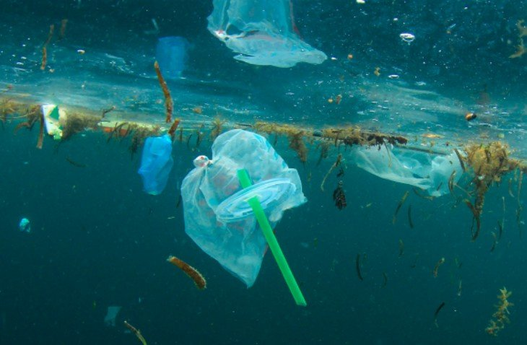
1.- Contaminación del agua.
Es el tipo de contaminación que supone la contaminación de distintos cuerpos de agua. Varias criaturas dependen de estos cuerpos de agua y sus características naturales nutritivos para apoyar su vida.

Slide 7
2.- Contaminación acústica
La contaminación acústica es el tipo de contaminación que se produce por diferentes fuentes de audio que está causando la sensación de irritación, distracción para nuestro medio ambiente. Esta contaminación no es no sólo perturbar el medio ambiente, sino que también produce daño a nuestra humanidad.

Slide 8
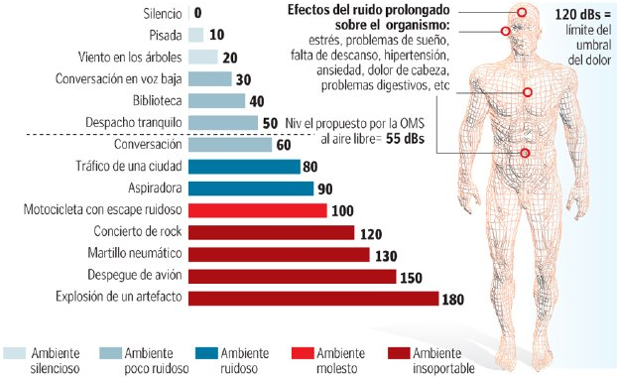
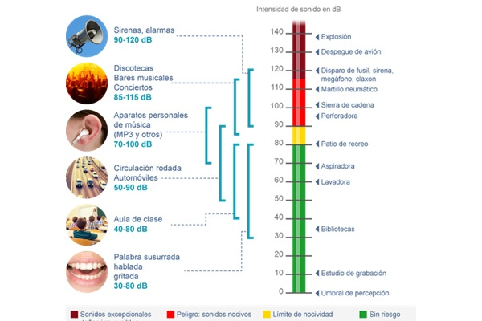
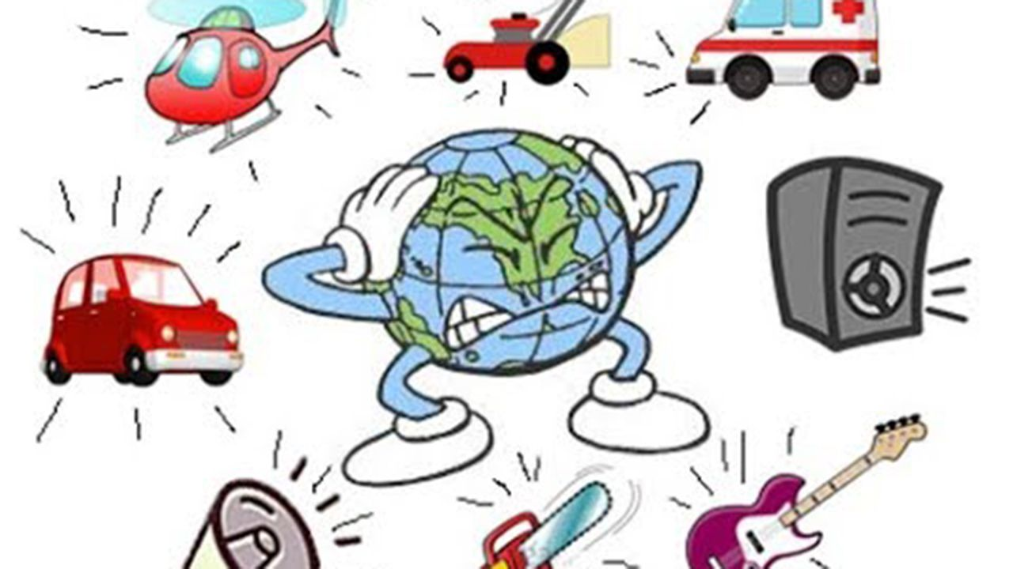

Slide 9
La exposición al ruido conducirá a la agresión, pérdida auditiva, estrés, trastornos del sueño, dolor de cabeza, ansiedad, pánico. Los investigadores han demostrado que muchas personas que pueden permitirse un nuevo hogar han comenzado a comprar casas en áreas donde el disturbio de ruido es muy bajo.
Ballenas y delfines: Pueden quedar varados en la playa, no se pueden comunicar o reproducirse.

Slide 10
3.- Contaminación Lumínica
La luz artificial se está convirtiendo en un peligro para nuestro planeta. Esta no sólo afecta a la belleza natural, sino a seres humanos, los animales, las aves y la vegetación. Por lo tanto, el ciclo de vida de los seres vivos también está siendo afectada por la contaminación lumínica.
La oscuridad ayuda a regular el reloj biológico humano y, debido a la exposición excesiva a la luz, el reloj biológico está siendo perturbado. La luz artificial se ha extendido tanto que la oscuridad está en peligro

Slide 11
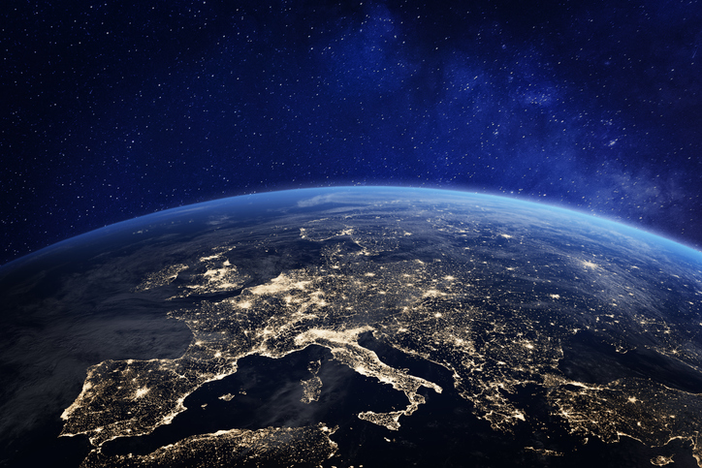
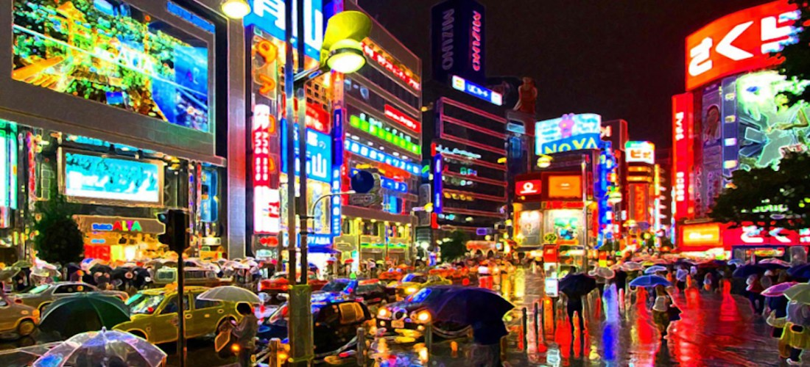
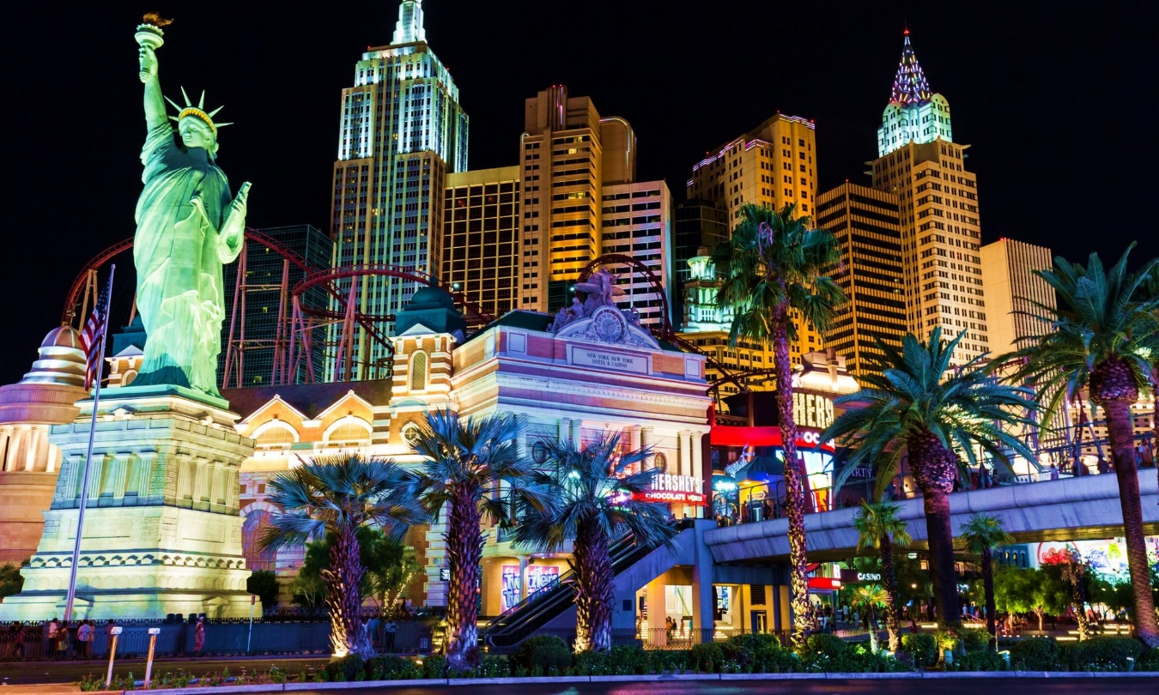
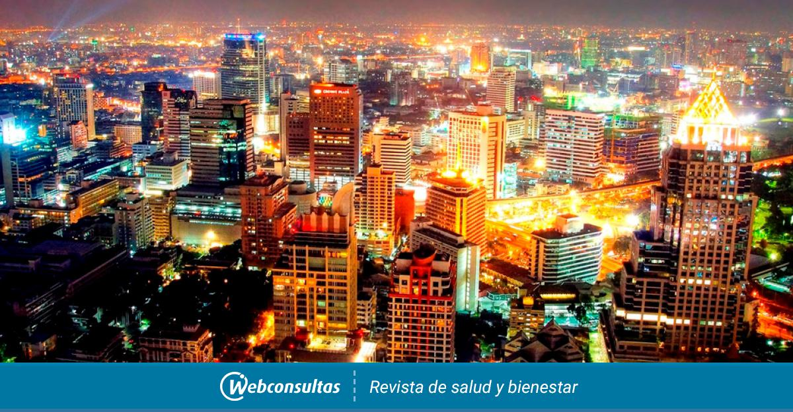

Slide 12
El exceso de tiempo de exposición a la luz puede afectar a los ojos de una manera negativa. El insomnio, la migraña y la depresión son las enfermedades neurológicas causadas por la contaminación lumínica, el resultado de pasar más tiempo a la luz de lo normal. Un ciclo biológico alterado puede causar desequilibrios hormonales en el cuerpo humano.
Tortugas: Luz de la luna o las estrellas que se reflejan en el agua.

Slide 13
4.- Contaminación térmica.
La contaminación térmica se refiere a la adición de grandes cantidades de calor residual para el medio ambiente, las causas de la contaminación térmica son casi las mismas que las que causa la contaminación del aire.
El calor residual liberado por las plantas de energía añade al medio ambiente y afecta severamente sus habitantes.

Slide 14
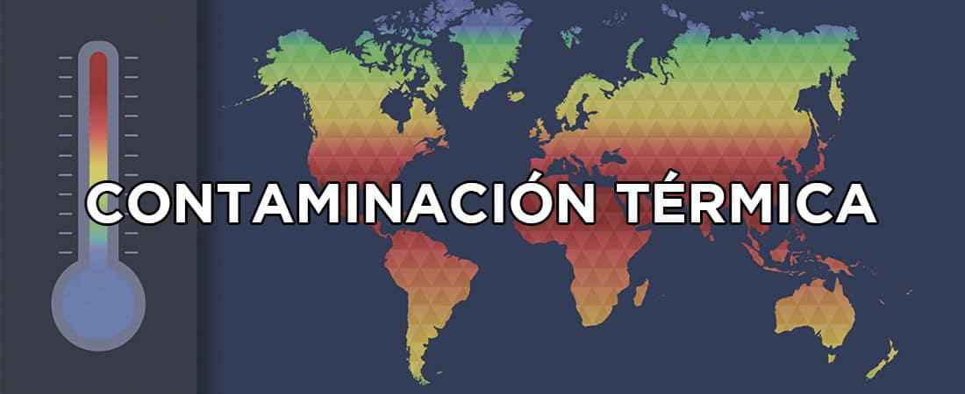
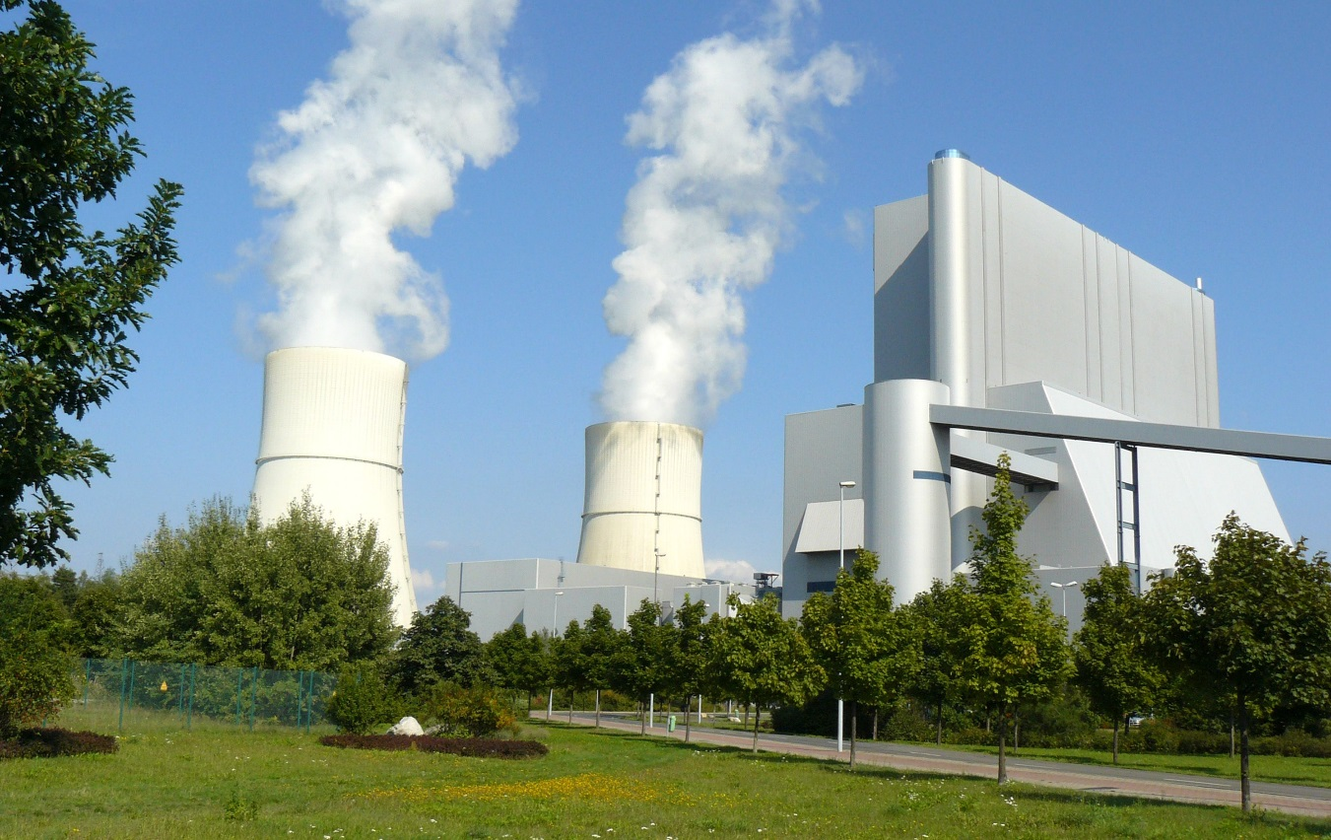
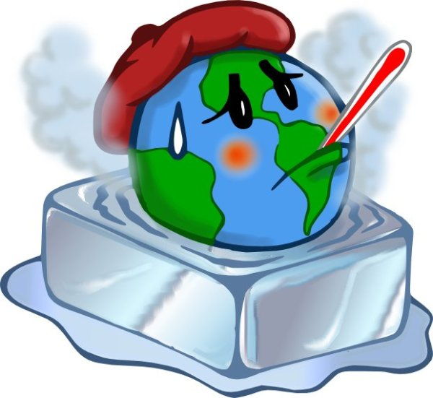

Slide 15
Dado que el agua caliente contiene menos oxígeno relativamente, muchas especies en estos hábitats enfrentan dificultades para sobrevivir.
El calentamiento de agua debido a la contaminación térmica altera la ecología marina, en gran medida, más caliente el agua favorece a algunas especies, si bien es perjudicial para otras.
Estos cambios bruscos de temperatura pueden ser letales para algunas especies acuáticas.

Slide 16
5.- Contaminación del Suelo
La contaminación del suelo es por medio de exceso de fertilizantes, productos químicos, insecticidas, herbicidas, pesticidas, etc que provocan contaminación del suelo en la disminución de la calidad del suelo
Ésta contaminación también provoca la contaminación del aire y la contaminación del agua; la contaminación del aire es por la liberación de estos compuestos en la atmósfera, mientras que la del agua se produce por la filtración de sustancias venenosas a las aguas subterráneas

Slide 17
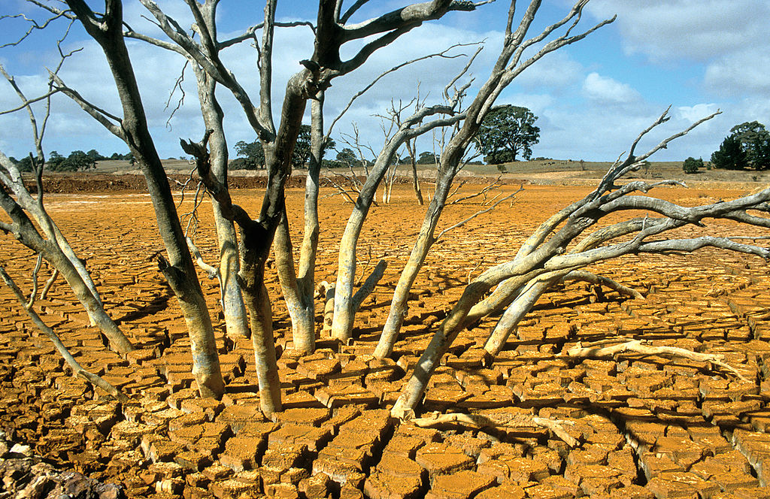
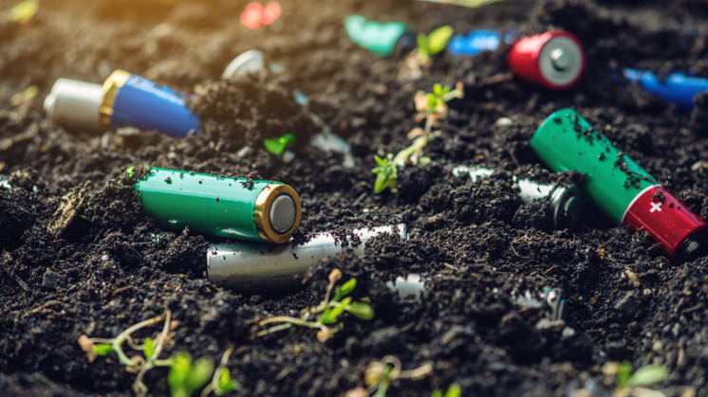
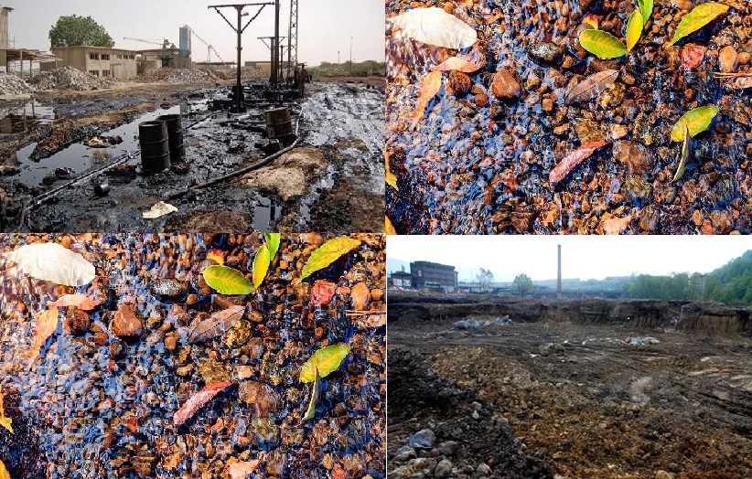

Slide 18
5.- Contaminación del Aire
El monóxido de carbono y óxido de azufre se consideran contaminantes primarios. Estos contaminantes sufren cambios químicos y causan efectos secundarios tales como smog. La contaminación del aire se define por la existencia y la integración de los compuestos tóxicos en el ambiente en concentraciones lo suficientemente altas como para causar daño a los seres humanos, los animales y el medio ambiente de la Tierra.

Slide 19
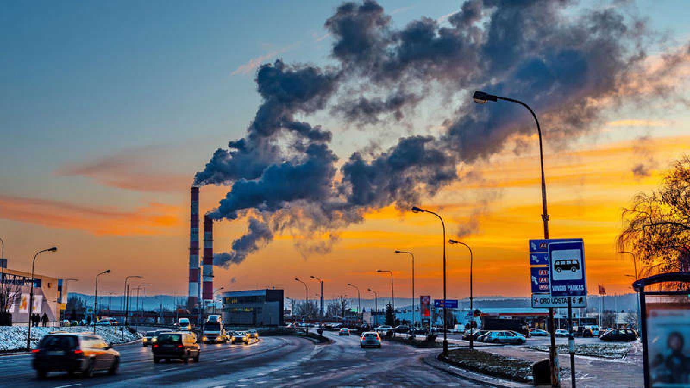
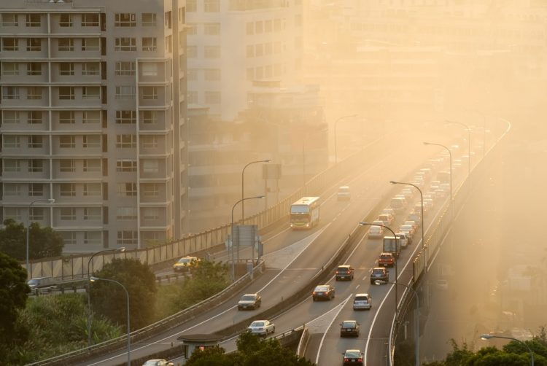
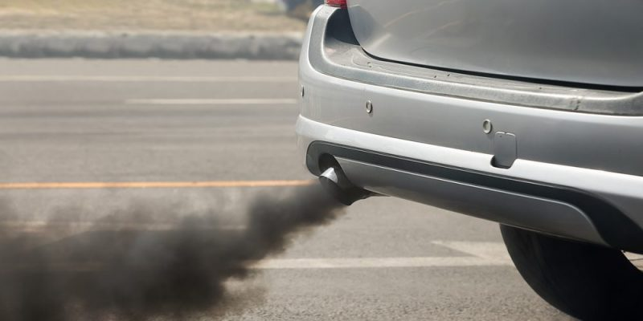
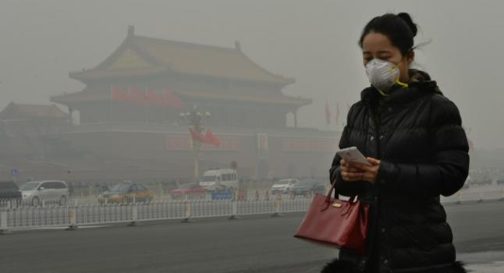

Slide 20
La contaminación del aire es la fuente de smog, lluvia ácida y el posible calentamiento mundial
Smog se clasifica como niebla fotoquímica e smog industrial.
- Niebla fotoquímica, a menudo se evidencia por la nube marrón que cuelga sobre ciudades densamente pobladas, se crea por la interacción de la luz solar con moléculas de contaminantes primarios. Es tóxica tanto para los seres humanos como los animales.
- El smog industrial se caracteriza por la niebla gris-marrón que se cierne sobre zonas industriales y se atribuye a la interacción de la luz solar, las moléculas de aire y dióxido de azufre. El resultado es, de nuevo, el aire tóxico.

Slide 21
CONSECUENCIAS DE LA CONTAMINACIÓN
1.- El cambio climático
El cambio climático se manifiesta por alteraciones en la atmósfera y un significativo cambio de temperatura en la tierra. La capa más baja de la atmósfera, conocida como tropósfera, contiene a los gases, que son responsables en gran parte de la temperatura del planeta, y por lo tanto, de crear condiciones aptas para la vida. Este fenómeno ha modificado la cantidad de lluvia, humedad, nubosidad y temperatura que se presentaba habitualmente en ciertos lugares del planeta.

Slide 22
2. Efecto Invernadero
El efecto invernadero se presenta al existir una atmósfera capaz de absorber radiación infrarroja por medio de gases tales como el dióxido de carbono (CO2), el vapor de agua, el ozono (O3), el óxido nitroso (N2O), el metano (CH4) y los clorofluorocarbonos (CFCs). Las concentraciones de estos gases en la atmósfera son tan pequeñas que se conocen como gases traza. Toda la actividad del ser humano industrializado ha aumentado el volumen de "gases de efecto invernadero" en la atmósfera, sobre todo de dióxido de carbono, metano y óxido nitroso.

Slide 23
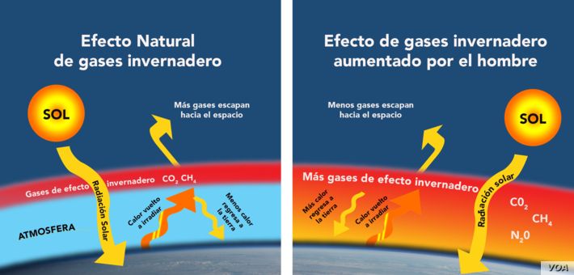

Slide 24
3.Desertificación
Se entiende por desertificación, la degradación de la tierra en regiones áridas, semiáridas y subhúmedas secas, resultado de diversos factores, incluso variaciones climáticas y actividades humanas. Degradación de las tierras implica la reducción o la pérdida de la productividad y complejidad biológica o económica de las tierras agrícolas, los pastizales, y las regiones forestadas, y se debe principalmente a la variabilidad climática y a las actividades antrópicas no sustentables.

Slide 25
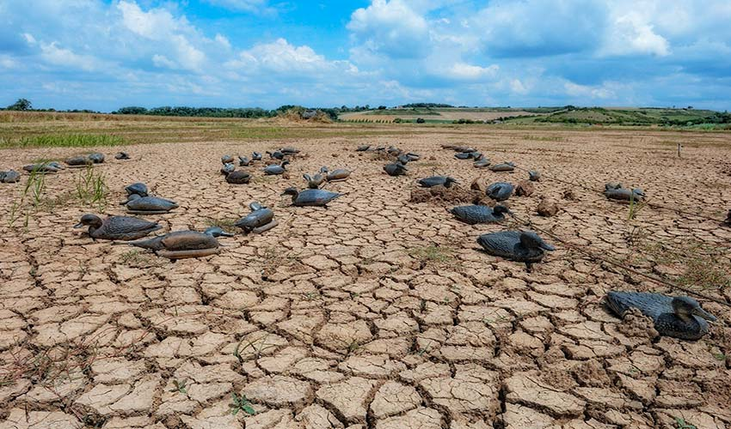
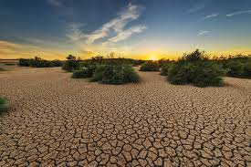
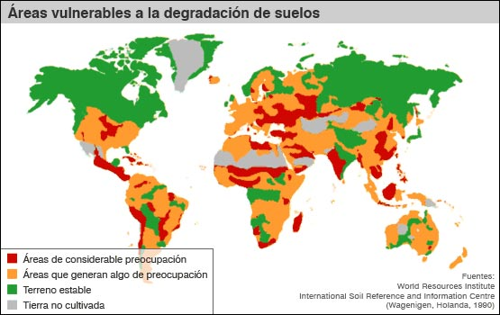
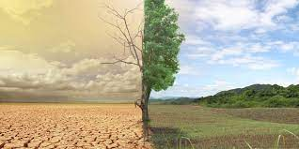

Slide 26
Las tres principales causas de la desertificación:
1.-El sobrepastoreo
2.-La deforestación
3.-La agricultura no sustentable.
Las prácticas agrícolas no sustentables eliminan los nutrientes del suelo, salinizándolo, desecándolo, compactándolo o sellando su superficie y provocando la acumulación de sustancias tóxicas.

Slide 27
4. Deforestación.
La deforestación es una de las modalidades más drásticas de las alteraciones de la cobertura de la tierra que se producen por acción humana. La tala continua reduce la superficie cubierta por los bosques. En los bosques tropicales se ha desarrollado la silvicultura comercial de forma descontrolada, y la agricultura, que están provocando una deforestación masiva.
Un árbol es un complejo ecosistema que representa el modo de subsistencia de numerosos seres vivos.

Slide 28
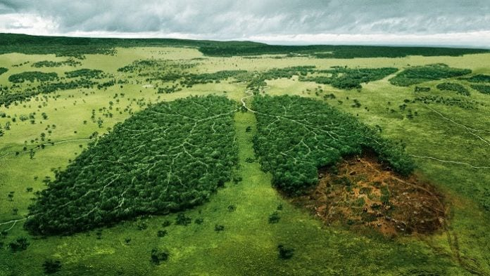
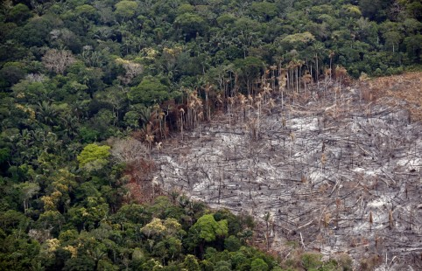
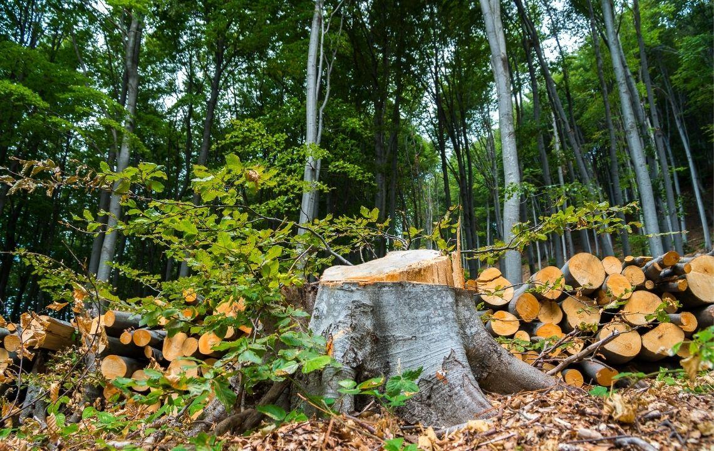
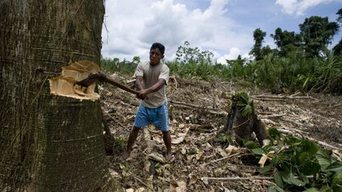

Slide 29
5. Contaminación atmosférica.
La emisión de contaminantes al aire se incrementó de manera dramática a partir de la Revolución Industrial.
El smog es una palabra de origen inglés formada por la unión de smoke (humo) y fog (niebla), que se usa para designar a las nieblas compuestas por contaminantes sólidos de las ciudades, industrias y tubos de escape de los vehículos.
Los principales contaminantes relacionados con la calidad del aire son el bióxido de azufre (SO2), monóxido de carbono (CO), óxidos de nitrógeno (NOx), partículas suspendidas, compuestos orgánicos volátiles (COV) y ozono (O3).

Slide 30
6. La escasez del agua.
La escasez de agua es una realidad con la que conviven a diario los habitantes de las zonas del planeta afectadas por sequía endémica. Las necesidades crecientes de la población, los cambios climáticos y la alarmante contaminación de ríos y acuíferos subterráneos, hicieron sonar la alarma. La carencia de agua se debe a múltiples factores: la reducción del agua de lluvia en relación a la que se evapora, las grandes fluctuaciones interanuales en el agua de lluvia, la degradación de la permeabilidad de la tierra a causa de la mala gestión de la misma.
(día cero)

Slide 31
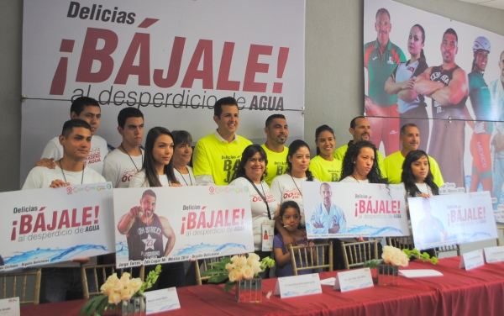
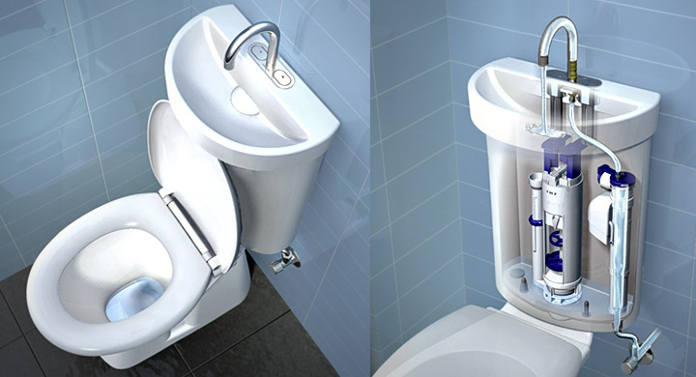
¿Qué recomendaciones o medidas ha implementado la JMAS de Delicias para ahorrar agua?

Slide 32
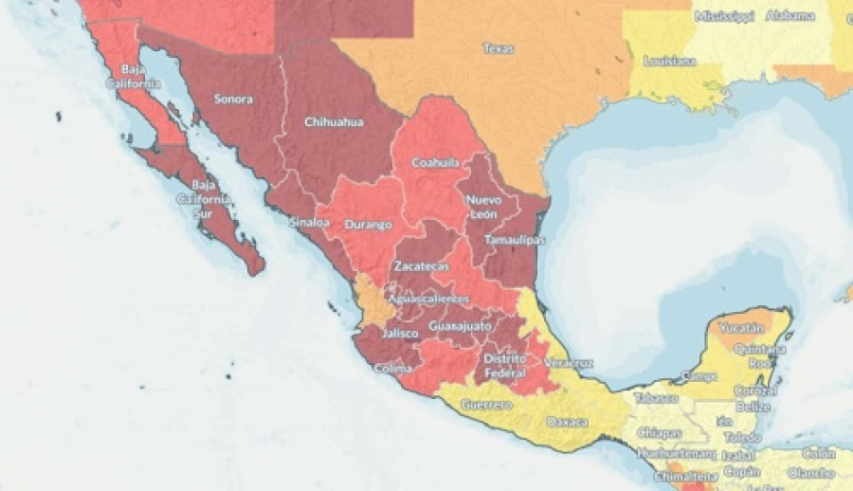
De acuerdo con nuevos datos del Instituto de Recursos Mundiales (WRI), al llevar la extracción casi al tope de los suministros, los 23 estados estarían precipitándose a una posible crisis. Esta organización internacional otorgó a México la categoría de alto estrés hídrico ubicándolo en la posición 24 de 164 en su ranking global. En el mundo hay 17 países que se encuentran bajo un estrés hídrico extremadamente alto y una cuarta parte de la humanidad no tiene ni una gota. El cambio climático agrava aún más el problema de la escasez de agua y a veces lo hace contradictorio.
EL DÍA CERO en México

Slide 33
7. Inversión térmica.
La inversión térmica es un proceso físico que se produce como consecuencia de un cambio en la forma habitual en que circulan las corrientes de aire. Como se sabe el aire caliente es más ligero, por lo que tiende a subir hacia la parte superior de la atmosfera. Cuando el ciclo de movimiento del aire cambia por un enfriamiento rápido de la superficie terrestre o el descenso de grandes masas debido a alta presiones, se forma una capa de aire frío que impide que el aire caliente suba a las partes altas de la atmosfera y se dispersen los contaminantes.

Slide 34
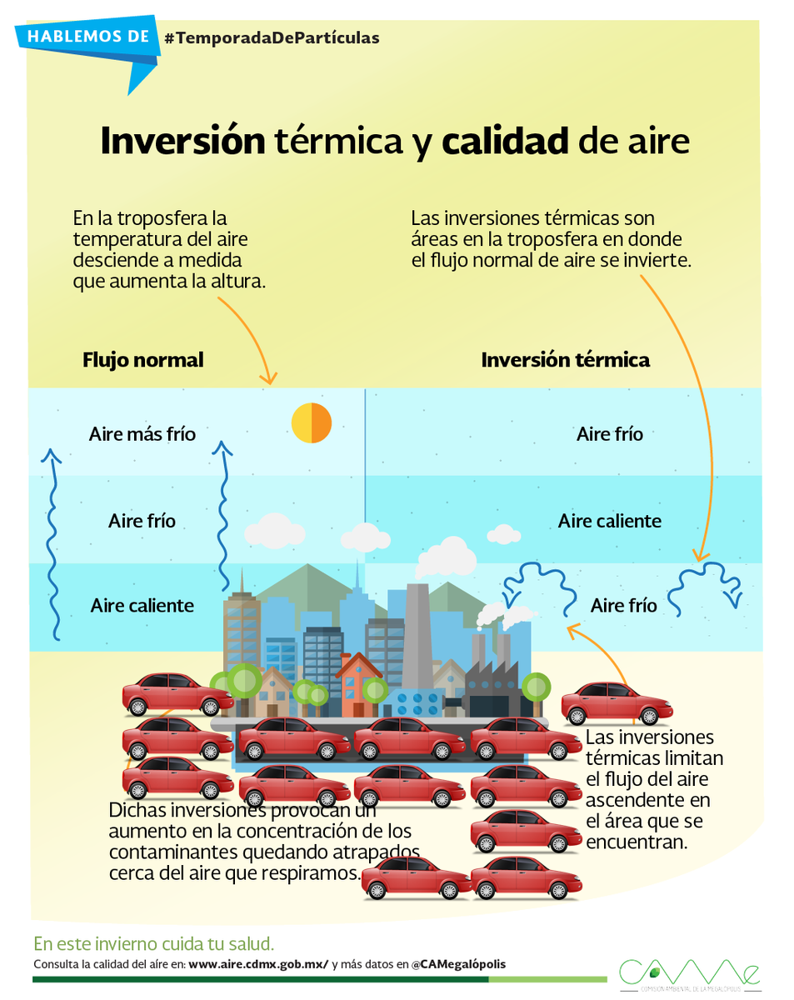

Slide 35
8. Lluvia ácida.
El fenómeno de lluvia ácida es relativamente reciente. La lluvia ácida se forma a causa de la polución y el aumento de la radiación solar en las nubes altas. El origen de este fenómeno lo encontramos en el humo que sale de las chimeneas de las fábricas, de los baños públicos, escapes de los vehículos y de los aviones, así como del humo del tabaco. Si bien la lluvia ácida no es mortal puede llegar a provocar alteraciones si una persona o un organismo vivo se ve expuesto a ella de manera constante.

Slide 36
Algunos de los daños a la salud como consecuencia de la contaminación son las siguientes:
1.- Alergias
2.- Enfermedades respiratorias como el asma
3.- Enfermedades cutáneas como producto del impacto de los rayos UV y del adelgazamiento de la capa de ozono.
4.- Padecimientos estomacales por consumo de alimentos cosechados en suelos contaminados por plaguicidas, fertilizantes, lluvia ácida, etc.
5.- Problemas cognitivos como incapacidad para mantener la atención, bajo rendimiento escolar, así como comportamiento agresivo.

Slide 37
6.- Enfermedades diversas por el consumo indirecto de metales pesados (arsénico, cadmio, plomo, mercurio) que provienen de los desechos depositados en los suelos. Algunas enfermedades pueden ser: pérdida de apetito, trastornos estomacales, daño renal, conjuntivitis, enfermedades de la piel, intoxicación, retraso mental, problemas neurológicos, incluso envenenamientos mortales, anemia y cáncer.
7.- En los casos más graves, la exposición a contaminantes puede producir degeneración genética.

Slide 38
Xiye Bastida es una activista climática mexicano-chilena y miembro de la nación indígena mexicana otomí-tolteca. Es una de las principales organizadoras de Fridays for Future New York City y ha sido una voz líder para la visibilidad de indígenas e inmigrantes en el activismo climático.
Greta Tintin Eleonora Ernman Thunberg (Estocolmo, Suecia, 3 de enero de 2003), más conocida como Greta Thunberg, es una activista medioambiental sueca, centrada en los riesgos planteados por el calentamiento global.
Es conocida por su contundente manera de hablar, tanto a las multitudes como a los líderes políticos y asambleas legislativas, instando a la acción inmediata para abordar lo que ella describe como la «crisis climática».
La mexicana, ha achacado la crisis climática al colonialismo y al capitalismo. "Yo no quería venir aquí y leerles nuestras preocupaciones. Si hubieran estado escuchándonos, ya sabrían cuáles son", ha arrancado.
La activista ha puesto voz a los millones de jóvenes a lo largo y ancho del globo comprometidos con la causa. Ella pertenece a la comunidad indígena mexicana Otomí-Tolteca y se vio obligada a emigrar a Estados Unidos con su familia después de que unas lluvias torrenciales provocaran una inundación en su pueblo, San Pedro Tultepec.

Slide 39
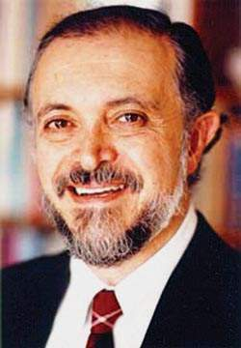
LOS CÓDIGOS AMBIENTALES.
1.- El Protocolo de Montreal
El Protocolo de Montreal ayudaría a resolver un problema de los tiempos modernos: el deterioro de la capa de ozono.
El Protocolo de Montreal fue suscrito en 1987, y en la actualidad, unas 180 naciones se han comprometido a cumplir con sus metas de reducción en la producción de gases que es considerada la principal causa de la reducción en la capa de ozono.
José Mario Molina Pasquel y Henríquez
El 11 de octubre de 1995, junto con Sherwood Rowland y Paul Jozef Crutzen ganó el Premio Nobel de Química por ser los pioneros en establecer la relación entre el agujero de ozono y los compuestos de cloro y de bromuro en la estratosfera.

Slide 40
El problema comenzó a ser conocido por la opinión pública a comienzos de los años ochenta, y en 1983 fue suscrito el Convenio de Viena, el primer instrumento destinado a generar acciones para la preservación del ozono, pero en ese entonces el tema aún no era prioritario, y sólo 20 países participaron.
Con los años, el problema del hueco o agujero de ozono fue divulgado ampliamente: El adelgazamiento de la capa de ozono impediría el filtro adecuado de los rayos ultravioleta, lo cual a su vez podría causar problemas para la vida en el planeta.

Slide 41
El Protocolo de Montreal entró en vigencia en 1989, cuando 29 naciones, incluyendo la Unión Europea, productores de 89% de las sustancias nocivas para la capa de ozono, lo habían ratificado.
Gracias a éste código ambiental México redujo un 90% la producción de los clorofluorocarbonos (CFCs) y se redujo un 12% a nivel mundial.

Slide 42
Algunas medidas que contempla el Protocolo son:
a) La eliminación del uso de sustancias que agoten la capa de ozono y que están presenten en equipos de aire acondicionado en automóviles, equipos de refrigeración, aires acondicionados domésticos y comerciales, congeladores, productos en aerosol
b) Fomentar la investigación y el acceso a la información para reducir los índices negativos
c) Hacer reuniones de seguimiento. Estas reuniones llevan los nombres de los lugares en donde se han celebrado.

Slide 43
2.- Declaración de Río.
La Conferencia conocida como Cumbre para la Tierra se celebró en Río de Janeiro en junio de 1992.
Los objetivos fundamentales de la Cumbre eran lograr un equilibrio justo entre las necesidades económicas, sociales y ambientales de las generaciones presentes y de las generaciones futuras, sentando las bases para una asociación mundial entre los países desarrollados y los países en desarrollo, así como entre los gobiernos y los sectores de la sociedad civil, sobre la base de la comprensión de las necesidades y los intereses comunes.

Slide 44
En Río, 172 gobiernos, incluidos 108 Jefes de Estado y de gobierno, aprobaron tres grandes acuerdos que habrían de regir la labor futura:
1.- El Programa 21
2.- Un plan de acción mundial para promover el desarrollo sostenible
3.-La Declaración de Río sobre el Medio Ambiente y el Desarrollo

Slide 45
Dicha declaración contiene 27 principios y entre los principales se encuentran:
Principio 1.- Los seres humanos tienen derecho a una vida saludable y productiva en armonía con la naturaleza.
Principio 3.- El derecho al desarrollo debe ejercerse en forma tal que responda equitativamente a las necesidades de desarrollo y ambientales de las generaciones presentes y futuras.
Principio 5.- Todos los Estados y todas las personas deberán cooperar en la tarea esencial de erradicar la pobreza.
Principio 25.- La paz, el desarrollo y la protección del medio ambiente son interdependientes e inseparables.

Slide 46
3.- Protocolo de Cartagena
El primer acuerdo internacional que rige la transferencia, manejo y uso de organismos vivos modificados por medio de la biotecnología moderna.
Adoptado en 2000 por los miembros de la Convención sobre Diversidad Biológica, el tratado busca un comercio internacional de transgénicos más transparente.
El objetivo es descartar potenciales conflictos entre las leyes de comercio y el régimen de bioseguridad global.
La Organización de las Naciones Unidas para la Alimentación y la Agricultura (FAO) emitió en marzo de 2000 la Declaración sobre Biotecnología, donde sostiene que esta ciencia ofrece instrumentos poderosos para el desarrollo sostenible de la agricultura, la pesca y la actividad forestal, así como de las industrias alimentarias.

Slide 47
4.- La Carta de la Tierra, un código ético para la sostenibilidad
La Carta de la Tierra es un código ético que consiste en una declaración de principios éticos fundamentales para construir otra sociedad basada en la justicia, la sostenibilidad y la paz.
Trata de promover un nuevo sentimiento de interdependencia global y responsabilidad compartida en todos los seres humanos, desde la convicción de que no somos dueños del planeta, sino que formamos parte de él. El documento consta de un preámbulo y 61 principios estructurados en 16 bloques y cuatro grandes apartados, cuyos títulos son los siguientes:
I. Respeto y cuidado de la comunidad de vida.
II. Integridad ecológica.
III. Justicia social y económica.
IV. Democracia, no violencia y paz.

Slide 48
La Carta de la Tierra se inspira en la aportación de la ciencia contemporánea, el derecho internacional, las grandes tradiciones filosóficas y religiosas del mundo, las declaraciones de las Naciones Unidas, declaraciones y tratados gubernamentales de los últimos 30 años y los mejores ejemplos prácticos de comunidades sostenibles.
La Carta de la Tierra surgió a partir de la Cumbre de Río, en 1992.
A comienzos de 1997, la Comisión de la Carta de la Tierra formó un comité internacional de redacción, que se encargó de gestionar un proceso de consulta mundial sobre un borrador de referencia editado a partir de la Cumbre de Río. La versión final se presentó oficialmente el 29 de junio del año 2000 en el Palacio de la Paz, en La Haya. Fue asumida por las Naciones Unidas.

Slide 49
5.- Protocolo de Kyoto
Establecido en diciembre de 1987 en Kyoto, Japón, pero entró en vigor el 16 de febrero de 2005. Es un tratado internacional cuyo objetivo principal fue lograr que para 2012 los países desarrollados (37 países) disminuyeran sus emisiones de gases. Lo integran un total de 185 países.
Las emisiones de seis gases de efecto invernadero:
• Dióxido de carbono (CO2)
• Metano (CH4)
• Óxido nitroso (N2O)
• Hidrofluorocarbonos (HFC)
• Perfluorocarbonos (PFC)
• Hexafluoruro de azufre (SF6)

Slide 50
Beneficios obtenidos.
- Nació el Convenio Marco de Cambio Climático de Naciones Unidas que la integran un total de 185 países
- Este cuerpo sesiona 1 vez al año para revisar los progresos de la Convención, la experiencia ganada en su implementación y el estado del conocimiento científico logrado.
- El Comercio de derechos de emisión o también conocido como “mercado de carbono” permite la compra-venta de los derechos de emisión creados y asignados entre los países industrializados que presentan cantidades de emisión que se podrían liberar sin incurrir en una falta con las metas de reducción establecidas por el protocolo.

Slide 51
- Mecanismo para un Desarrollo Limpio (MDL) puede consistir, por ejemplo, en un proyecto de electrificación en el que se usen paneles solares, o la instalación de calderas de menos consumo. Este mecanismo fomenta el desarrollo sostenible y la reducción de las emisiones .
- Aplicación conjunta. Con esto se intenta beneficiar la inversión extranjera y la transferencia de tecnología. Estos mecanismos contribuyen a fomentar la inversión verde.
- Fondo de adaptación. Busca financiar proyectos y programas concretos de adaptación en países en desarrollo, además facilita la creación y despliegue de técnicas que pueden ayudar a aumentar la capacidad de recuperación después de los impactos del cambio climático

Slide 52
6.- Convención sobre el Comercio Internacional de Especies Amenazadas de Fauna y Flora (CITES)
Tiene por finalidad velar por que el comercio internacional de especímenes de animales y plantas silvestres no constituya una amenaza para su supervivencia.
80 países fueron los involucrados y fue celebrado dicho convenio en Washington DC, Estados Unidos de América el 3 de Marzo de 1973 y entró en vigor el 1 de Julio de 1975.

Slide 53
Actualmente se encuentran 183 países afiliados a dicho convenio. Algunos de los beneficios son:
- Hoy en día, ofrece diversos grados de protección a más de 35.000 especies de animales y plantas, bien se comercialicen como especímenes vivos, como abrigos de piel o hierbas disecadas.
- Ninguna de las especies protegidas por la CIES se ha extinguido a consecuencia de su comercio.
- La CITES somete el comercio internacional de especímenes de determinadas especies a ciertos controles. Toda importación, exportación, reexportación o introducción procedente del mar de especies amparadas por la Convención debe autorizarse mediante un sistema de concesión de licencias.

